Slide 1
SUPPORT4LHS
Data Management Plan (DMP)
Mikel Egaña Aranguren

Slide 2
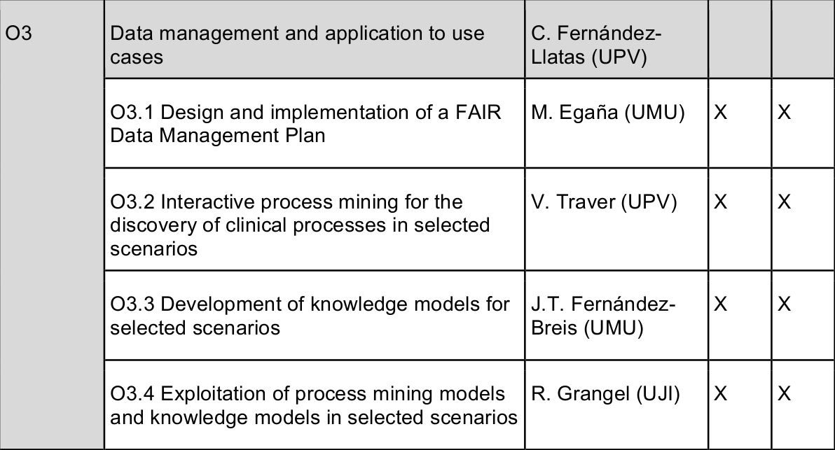
Data Management Plan

Slide 3
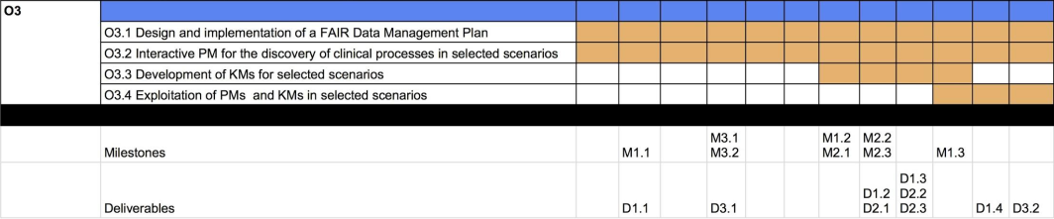
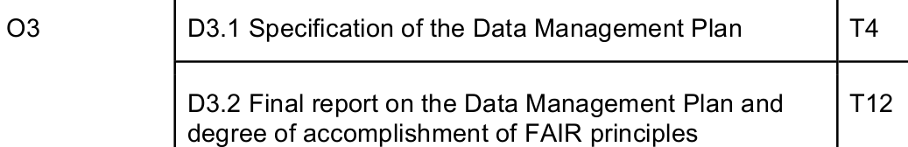
Data Management Plan

Slide 4
Data Management Plan
Especifica el ciclo de vida de los datasets del proyecto
Especialmente para publicarlos de acuerdo a los principios FAIR
Es un documento vivo
https://github.com/mikel-egana-aranguren/MINEGRAPH-MINEGUIDE-FAIR-DMP

Slide 5



Slide 6
Data Management Plan
DMP:
Infraestructura y procesos: KGs para publicar datos
Cuestionario para cada participante (Ayuda) → catálogo:
  Clínicos (Solo algunos metadatos + modo de acceso)
  Modelos

Slide 7
Proceso DMP
Draft DMP
Marzo 2022
Questionnaire
Mayo 2022
DMP
Agosto 2022 (D3.1)
Implementación (Servidor UM)
FAIR metrics
Final report on DMP
and FAIR principles
Agosto 2024 (D3.2)

Slide 8
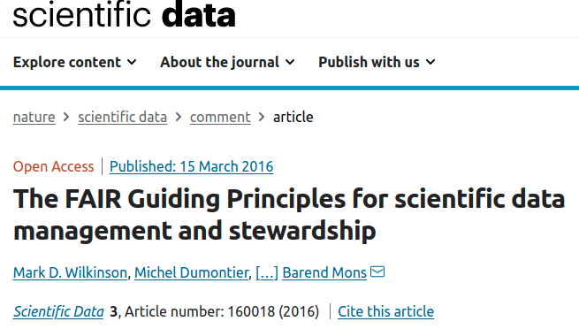
FAIR principles

Slide 9
FAIR principles
Findable
Accesible
Interoperable
Reusable

Slide 10
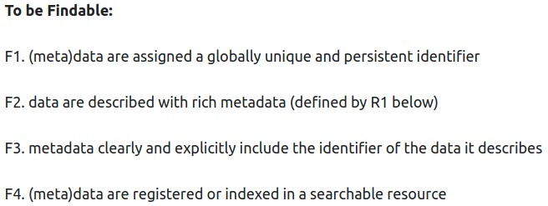

Slide 11
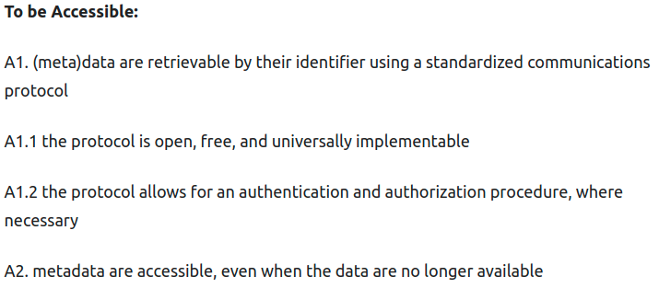

Slide 12
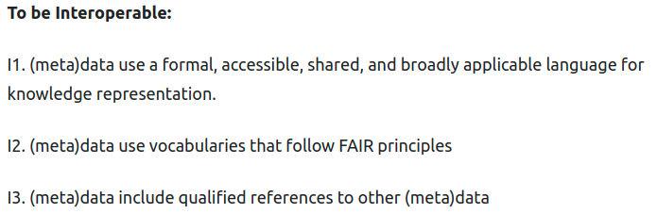

Slide 13
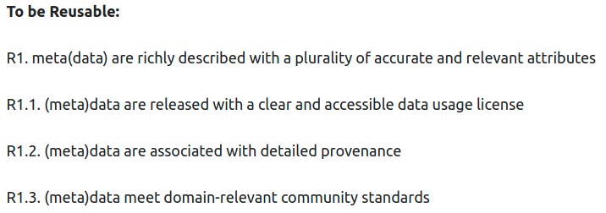

Slide 14
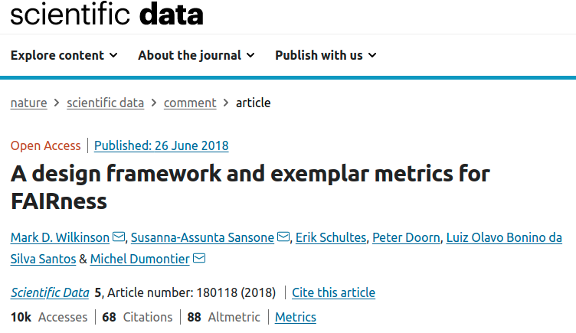
FAIR metrics
https://github.com/FAIRMetrics/Metrics
https://fairsharing.github.io/FAIR-Evaluator-FrontEnd/#!/

